Slide 1
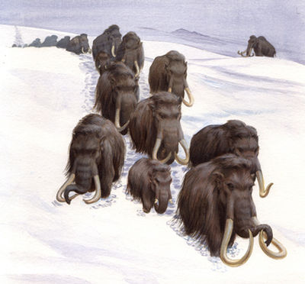
Электронный дневник экспедиции по проекту АК «АЛРОСА» в номинации «Природа и мы»
«Гости из прошлого»
Выполнили ученики 3Б класса. Куратор Вайнер А. Е.

Slide 2

Цель:
1. Выяснить почему мамонта называют символом Якутии
2. Составить хронологическую таблицу останков мамонтов на территории Якутии.
3. Узнать, что символизирует мамонт на гербах улусов и городов
Задачи:
1. Подобрать и изучить соответствующую литературу.
2. На основе известных фактов составить хронологическую таблицу находок останков мамонтов.
3. Посетить виртуально музей Мамонта.
4. Изготовить макет мамонтенка
5. Создать электронный дневник экспедиции.
Гипотеза
Якутия –Родина мамонтов.

Slide 3
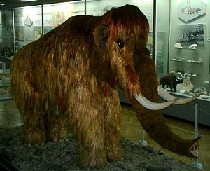
Как выглядел мамонт
МАМОНТ (Mammuthus), вымерший слон отряда хоботных; крупное растительноядное животное с массивным туловищем на столбообразных ногах, из которых задние короче передних .По строению скелета мамонт представляет значительное сходство с ныне живущим индийским слоном, которого он несколько превосходил величиной, достигая 5,5 м длины и 3,1 м высоты.
В верхней челюсти — выступающие вперед бивни, представляющие собой по происхождению вторые резцы. Длина их достигала до 4 м в длину, вес - до 100 кг. Скорее всего, бивнями мамонты разгребали снег в поисках корма: травы, мхов, папоротников и мелких кустарников. За один день этот зверь потреблял до 100 кг грубой растительной пищи, которую ему приходилось перетирать четырьмя огромными коренными зубами — каждый весил около 8 кг. Мамонты жили в тундре, травянистых степях и лесостепи.
Кожа мамонта была покрыта густой рыжеватой или черной шерстью, среди которой выдавались грубые, длинные, щетинистые волосы. На шее и задней части головы эти волосы вырастали в гриву, спускавшуюся почти до колен. От холода мамонта также защищал густой слой подкожного жира.

Slide 4
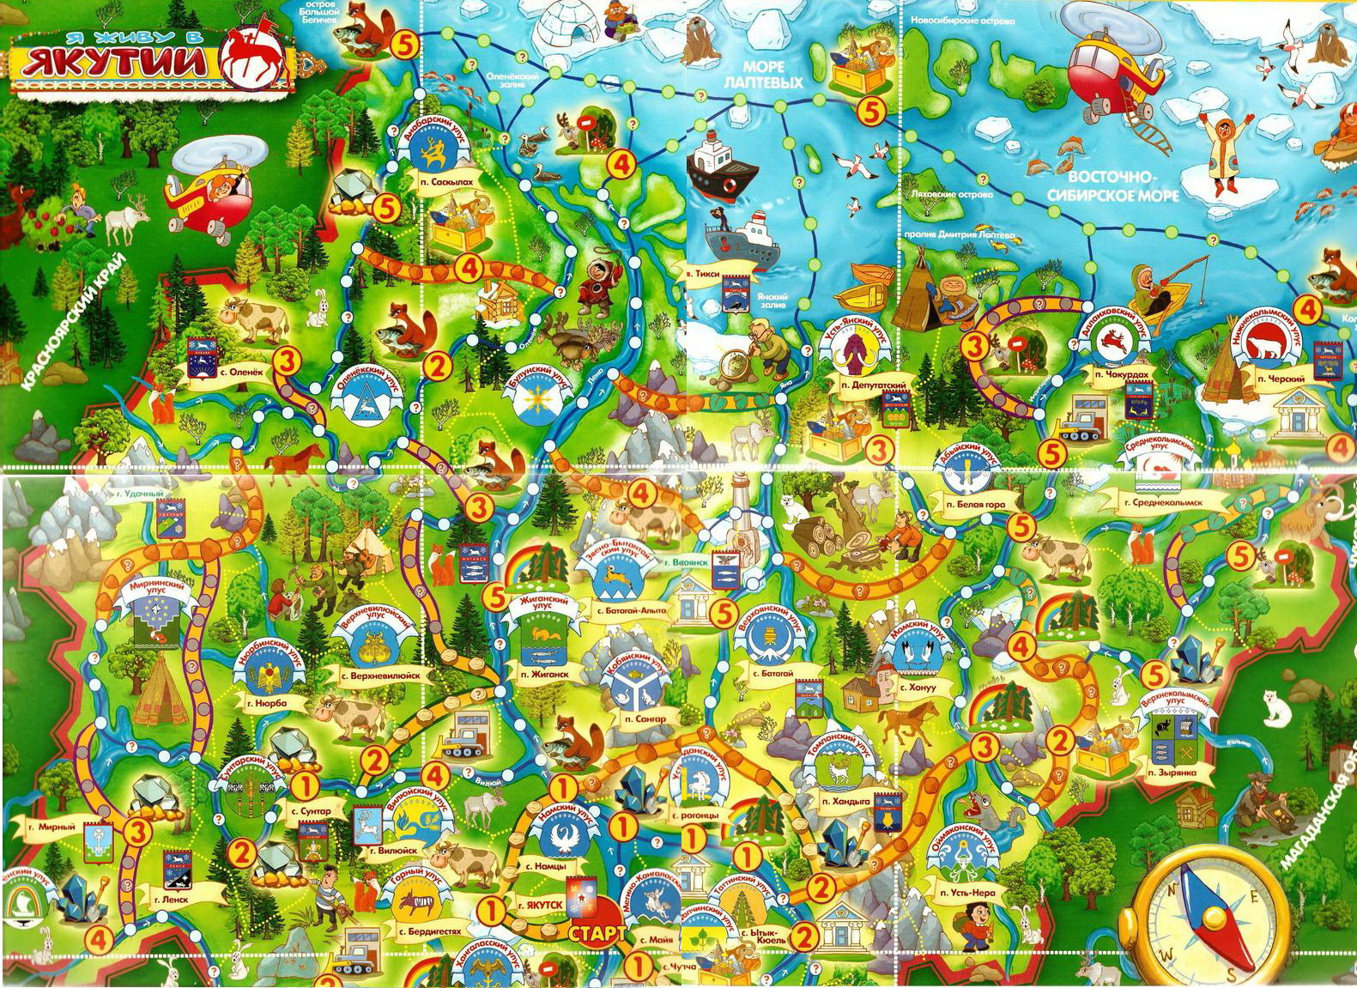



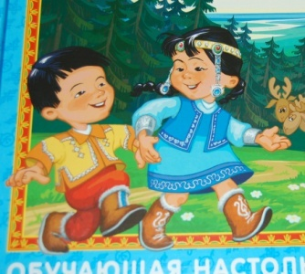
Нижнекалымский улус
Булунский улус
Усть-Янский улус
Аллайховский улус

Slide 5


Герб МО
"УСТЬ-ЯНСКИЙ УЛУС "
Фигура мамонта указывает, что на территории Усть-Янского улуса проживали мамонты, о чем свидетельствуют неоднократные находки их останков. Мамонт символизирует мужество, выносливость людей, проживающих в суровых условиях Заполярья. Бивни мамонта и ногти на лапах аллегорически отражают экономическую специфику экономики Усть-Янского улуса, являющегося центром золотодобывающей (золотой цвет) и оловодобывающей (серебряный цвет) промышленности Якутии.
Серебряный цвет поля щита символизирует бескрайние арктические просторы, большую часть года покрытые снегом; золотой цвет поля щита – полярный день, обилие солнечных дней. Пурпурный мамонт – символ самоотверженности, благородства, силы и надежды.

Slide 6

Герб города СРЕДНЕКОЛЫМСКА
Его официальное описание гласит: "В серебряном поле червлёный (красный) с глазами в цвет поля восстающий мамонт, сопровождаемый в верхнем левом углу выходящим червлёным сияющим солнцем (без изображения лица), а в правом нижнем углу парой зелёных елей. Поверх всего зелёная оконечность, обременённая чешуйчато изогнутым серебряным поясом, имеющим внутреннюю синюю, кайму, вверху - узкую, внизу - обычной ширины".

Slide 7



ЭМБЛЕМЫ
  Герб, или в нашем случае,
  эмблема- символ ЯГУ
  Эмблема –Международных
  спортивных игр «Дети Азии»
  Символ сочинской Олимпиады

Slide 8
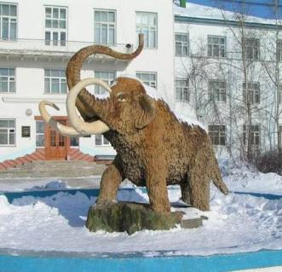
МУЗЕЙ МАМОНТА
Музей мамонта в Якутске - единственный в мире музей, экспозиция которого целиком и полностью посвящена эпохе мамонтов. Музей находится в Якутске - ведь именно в недрах Якутии были обнаружены известные во всем мире уникальные находки давно минувшей эпохи. Благодаря многолетним усилиям ученых эти находки стали бесценными музейными экспонатами, которые украшают залы многих российских музеев. Один из таких экспонатов - полный скелет мамонта - выставлен в музее истории в Париже. Якутский музей мамонта в Якутске был создан в 1991 году. Результатом полевых экспедиций последних лет стали ценные палеонтологические находки - остатки трупа двухмесячного мамонтенка с сохранившимися головой, хоботом и ногой (1990), часть кожи головы мамонта с глазницей и ухом, часть стопы и ноги этого исполина (1994-1997 гг.) Здесь хранится муляж знаменитого мамонтенка «Димы» – самый привлекательный для юных посетителей экспонат. Экскурсоводы – люди ученые и потому немного сумасшедшие – рассказывают о своих любимцах с таким пылом, будто видели их живьем.

Slide 9
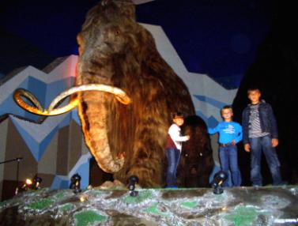
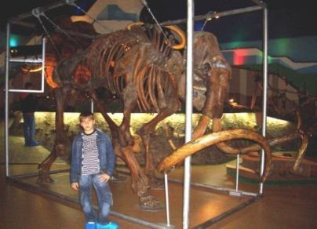
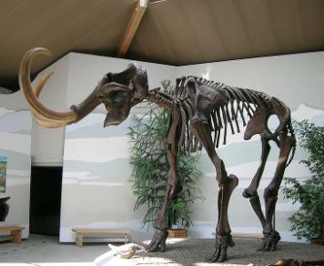
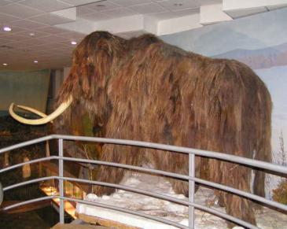
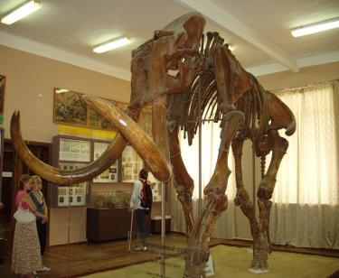
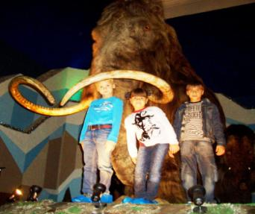

Slide 10
Хронологическая таблица находок останков мамонтовой фауны
Год | Местонахождение | Кем найдено | Состояние находки
1723 | В 200 верстах от Якутска | Спиридон Портянгин | Голова мамонта
1724 | Восточный берег р. Индигирка | Русский промышленник Василий Ерлов | Голова мамонта, другие кости с остатками кожи и шерсти.
1727 |  | Путешественник, доктор Д.Г.Мессершмидту | Останки мамонта
1739 | Вдоль северных берегов Сибири от р. Лены | Харитон Лаптев | Останки трупов мамонтов и носорогов
1799 | На обрыве быковской протоки лены | Охотник Осип Шумахов | Обнаружил мерзлый труп водяного быка, так называли мамонта
1806 |  | Эжкспедиция Петербургской Академии наук под руководством М.Ф. Адамса | Был раскопан скелет мамонта
1867 | На берегу реки Аччыгый Хомус -юрях | Тунгусским охотником | Кости мамонта, большой кусок кожи.
1869 | Р. Шандрин | Охотник якут | Изолированная ступня задней и передней ноги мамонта
1886 | Р. Буор - Юрях | Тунгус Слепцов | Остатки мамонта с мягкими тканями и с шерстью

Slide 11
Хронологическая таблица находок останков мамонтовой фауны
Летом 1900 | В р. Березовка в 300 км от Среднеколымска |  | Обнаружил труп мамонта
1908 | На реке Санга Юрях (северная часть Яно- Индигирской низменности) | Геолог К.А. Волосович | Второй по сохранности мамонт
1952 | Хапташинский яр |  | Вытаивающий труп мамонта
1970 | Река Берелях в бассейне индигирки | Группа специалистов Верещагин Н.К, Б.С.Русанов, П.А. Лазарев, О.В.Гриненко и др. | Раскопано около 10 000 костей принадлежавших 160 мамонтам. Береляхское кладбище мамонтов.
1990 | Абыйский улус |  | Шкура мамонта и кости
2001 |  |  | Кости мамонта, нога с мясом и кожей
2002 | Река Муксунуоха Усть- Янском районе Якутии | Экспедиция ученых из Новосибирска, Якутска и Японии | Две замороженные ноги мамонта
Октябрь 2004 | Пос. Усть – Нера Оймяконского улуса | Бульдозеристом Александром Волковым | Останки мамонтенка, пятого в мире
1886 | Р. Буор - Юрях | Тунгус Слепцов | Остатки мамонта с мягкими тканями и с шерстью
Летом 1900 | В р. Березовка в 300 км от Среднеколымска |  | Обнаружил труп мамонта

Slide 12
Местонахождения останков мамонтов на территории Хангаласского улуса
Год | местонахождение | Кем найдено | Состояние находки
1976 | 12 км. От Улахан –Аан р. Хаастаах | Иванов С. | Зубы мамонта
1986 | Село Тумул | Громов Н.Н | Бивень маонта
1995 | Р. Куруннаах 14 км по р. Лена от стоянки теплоходов на Ленских Столбах | Школьники Ойской школы | Часть локтевой кости, фрагмент трубчатой кости
1996 | Р. Куруннаах 14 км по р. Лена от стоянки теплоходов на Ленских Столбах | Школьники Ойской школы | Фрагменты бивней, коренные зубы, фрагмент ребер, черепа и трубчатых костей.
1998 | Р. Куруннаах 14 км по р. Лена от стоянки теплоходов на Ленских Столбах | Школьники Ойской школы | Коренной зуб, фрагменты бивня, позвонка, ребра
2000 | С. Улахан Аан | Пудов А.А. | Бивень мамонта
2000 | С. Едяй р. Тарыннаах | Кельцинов Д.Д. | Бивень мамонта
2002 | С. Синск, Улахан Тарыын | Асеритов В.Д. | Бивень мамонта
2002 | Р. Ньиргийэ | Школьники Ойской школы | Фрагменты костей мамонта
2003 | р. Ботуома | Школьники Ойской школы | фрагменты бивней, ребра, трубчатых костей и фрагменты таза
2004 | и. Мохсоголлох. на карьере | Стародуб М.И | бивень мамонта
2004 | устье р. Куруннаах | Школьники Ойской школы | Бивни мамонта

Slide 13
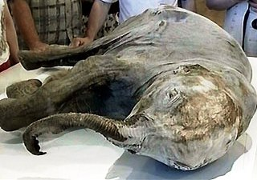
Берелёхское кладбище мамонтов
Мамонты на земле существовали продолжительный период времени и численность их была велика, больше всего их было в Сибири, а Сибирь всегда была «вечным холодильником земли». Бивни этих удивительных доисторических животных в достаточном количестве сохранились в вечной мерзлоте ,так называемые мамонтовые «кладбища».
Самое большое кладбище мамонтов находится в нижнем притоке Индигирки на р. Берелях . Кладбище получило мировую известность, и было названо Береляхским. За месяц работ здесь откопали 8,5 тысячи костей от 140 особей.
Берелехское кладбище мамонтов – считается памятником природы, и объявлен особо охраняемым геологическим объектом.

Slide 14
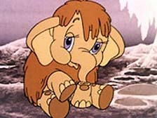
Мамонтенок Дима
Около 40 тысяч лет тому назад в верховьях реки Колымы случилась беда. Шестимесячный мамонтенок отбился от стада. Потеряв мать, он бродил в зарослях травы и кустарниковой ивы у реки, пытаясь самостоятельно прокормиться. Он совсем отощал и ослаб.
Однажды он провалился в илистое колодцеобразное маленькое озеро — таких было много в промерзшей земле берегового склона. Озеро было неглубокое, но с холодной водой и отвесными стенками. Малыш тщетно пытался выбраться. Вскоре он замерз, захлебнулся и ушел под воду.
Тело его опустилось на дно и там примерзло ко льду. Вскоре его занесло илом, а с наступлением морозов озерцо промерзло до самого дна. Туша мамонтенка оказалась скованной в льдисто-илистой массе. Это обстоятельство впоследствии принесло мамонтенку поистине мировую известность.
Мамонтенок Дима, найденный в 1977 г . под Магаданом, очень хорошо сохранился в куске льда. Мамонтенку присвоили имя Дима, по названию небольшого ключа Дима, рядом с которым он был найден.
Гости
из
прошлого

Slide 15
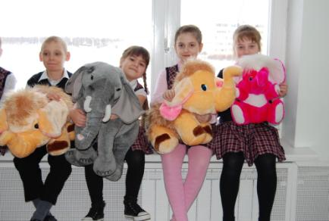
Синквейны
Мамонт.
Большой, лохматый.
Выживает, питается,
защищается.
У мамонта ценятся
бивни.
Сокровище Якутии.
Севрюгина Виктория
Мамонт.
Крупный, милый.
Восторгает, защищается, трубит.
Мамонт – бедное, замёрзшее животное.
Животное.
Гусихина Екатерина.
Мамонтёнок. Славный, одинокий. Ищет, пытается выжить, замерзает. Дима самый лучший мамонтёнок. Малыш. Ефремов Глеб.
Мамонт.
Массивный, сильный.
Питается, живёт,
замерзает.
Мамонты – символы
Якутии.
Слон.
Дахина Дарья

Slide 16
Заключение
Самым заметным и загадочным явлением природной среды Якутии, получившим широкую известность в мире, являются мамонты. Оказалось, что многолетняя мерзлота, при всей своей загадочности, таила в себе тайну еще более сложную и занимательную: словно в многовековом природном холодильнике, сохранились туши и скелеты мамонтов.
Наша работа отражает лишь малую часть той огромной работы, что была проделана несколькими поколениями ученых - палеонтологов.
Мы считаем, что чем больше детей ознакомится с содержанием нашей работы, тем больше вероятность того, что затронутые в ней вопросы заинтересуют пытливые умы, и мы узнаем еще много нового, интересного и полезного о мире мамонтов. Ведь не зная прошлого, нельзя быть вполне уверенным в своем будущем. В этом заключается актуальность и новизна нашей работы.

Slide 17
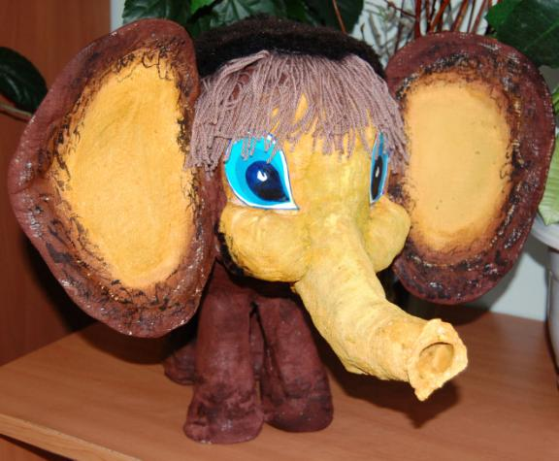
Подарок для школьного музея

Slide 18
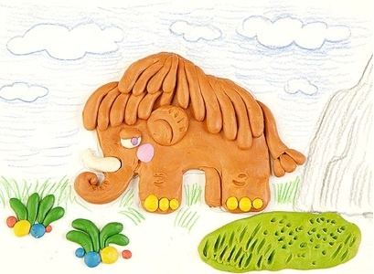
Гости из прошлого
Урок труда

Slide 19


«Найден скелет мамонта! Учёные палеонтологи должны восстановить внешний вид животного на основании фотографии его скелета и своих знаний. А так же, нужно воссоздать окружающую среду этого древнего животного».

Slide 20

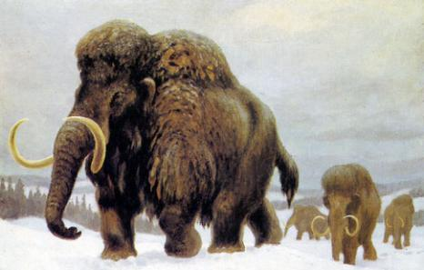
Мамонт по размерам не превосходил современных слонов, но его тело было массивнее, а ноги короче, он обладал густой шерстью и длинными изогнутыми бивнями; последние могли служить мамонту для добывания пищи из-под снега в зимнее время года.

Slide 21

Для урока нам понадобятся:
• альбомные листы (половинка а4-го формата),
• пластилин, цветная бумага и цветной картон,
• цветные карандаши или фломастеры,
• ножницы и клей.

Slide 22
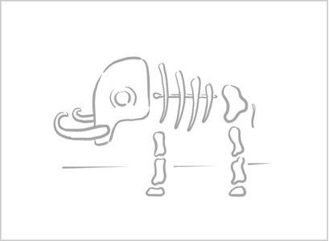
.
1 шаг. Вы можете распечатать скелет мамонта с нашего сайта или попробовать самостоятельно его нарисовать на половинке альбомного листа

Slide 23
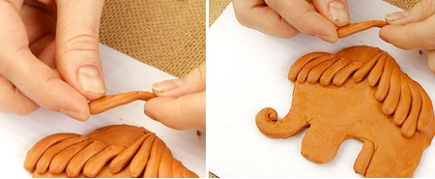
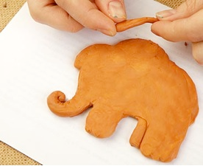
2 шаг. Выбираем пластилин для лепки основной формы мамонта (например - коричневый): для лепки может понадобиться несколько кусков одного цвета.
Делаем основную форму - тело мамонта, прижимая его к листу ориентируясь на изображение скелета:

Slide 24
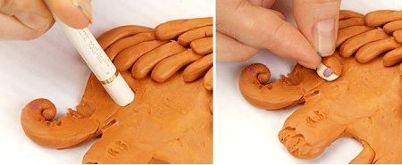
После этого приступаем к изготовлению шерсти. Скатываем в руках тонкие «колбаски» и прикрепляем в тех местах, где у мамонта росла шерсть: на глову, спину и вдоль хребта:

Slide 25
3 шаг. Когда мы видим, что мамонт достаточно покрыт шерстью, мы можем перейти к изготовлению деталей средней величины – глаз.

Slide 26
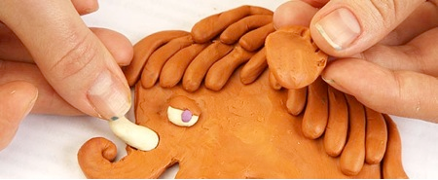
Теперь делаем ушко и бивни.

Slide 27
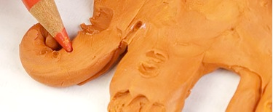
После чего можно сделать хвостик и ногти на ногах:
С помощью карандаша процарапаем некоторые детали, такие как коленки, морщинки и рот:

Slide 28
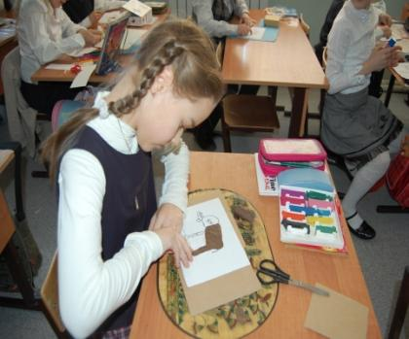
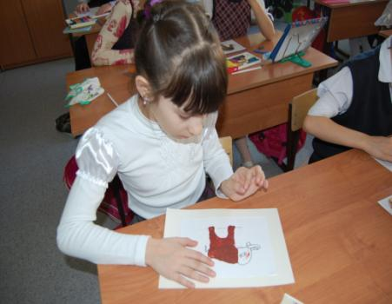
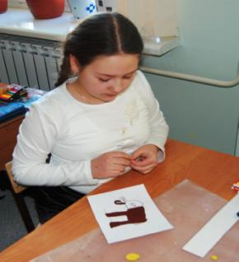
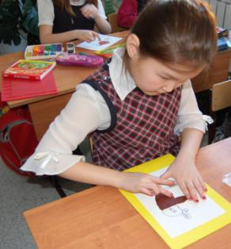
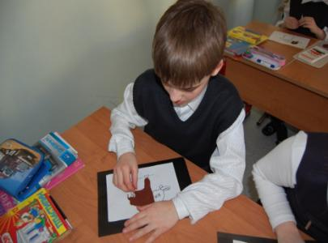

Slide 29

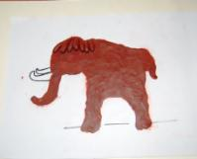
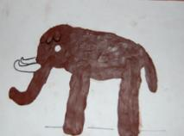
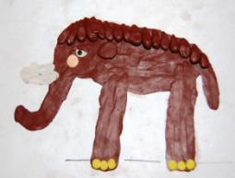
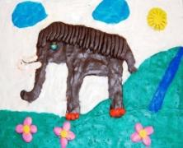
Этапы работы

Slide 30
